Slide 1
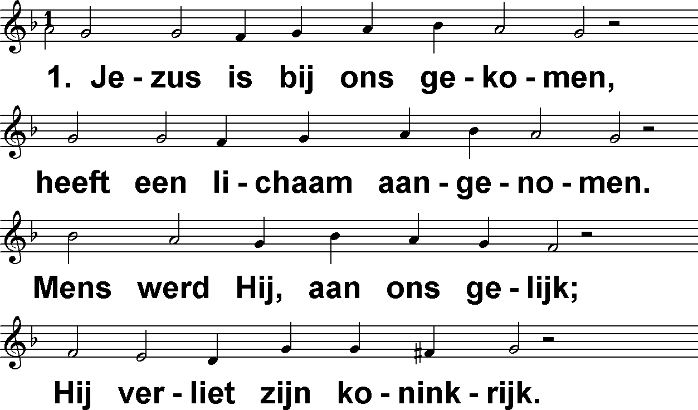
Gedeeld lijden (DbdB) t. J.P. Kuijper; m. Straatsburg 1545 / Genève 1551

Slide 2
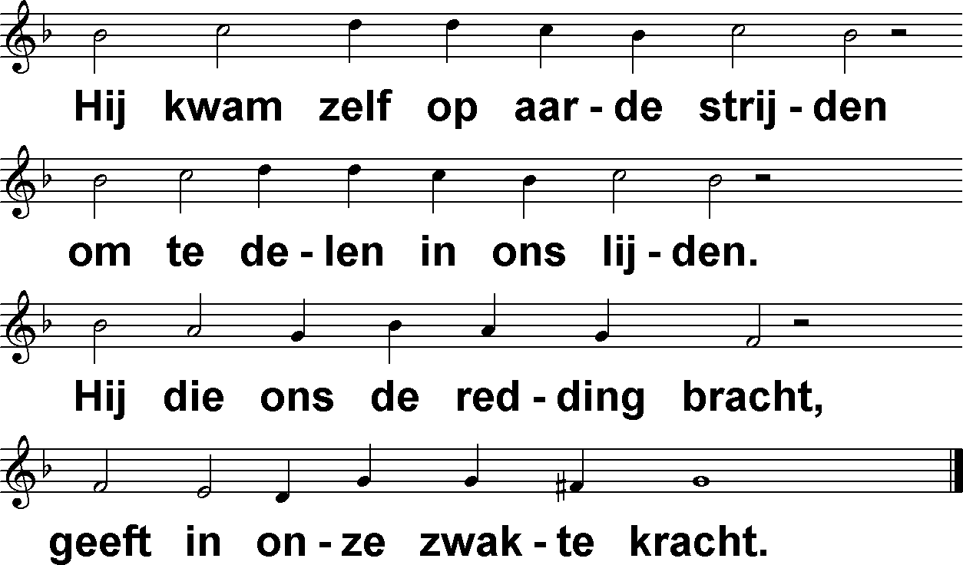
Gedeeld lijden (DbdB) t. J.P. Kuijper; m. Straatsburg 1545 / Genève 1551

Slide 3
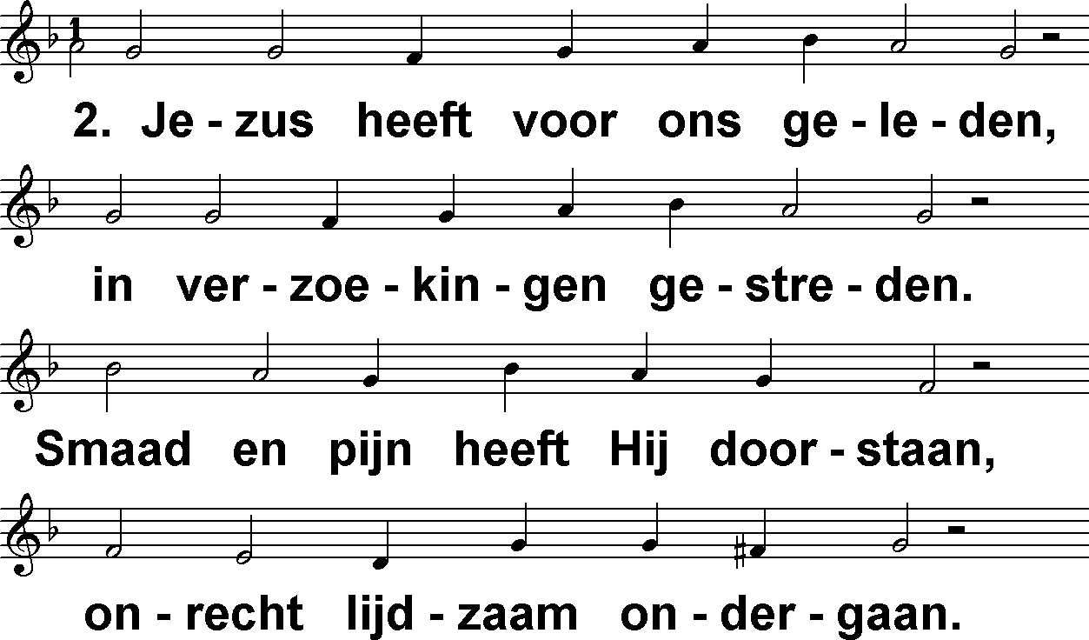
Gedeeld lijden (DbdB) t. J.P. Kuijper; m. Straatsburg 1545 / Genève 1551

Slide 4
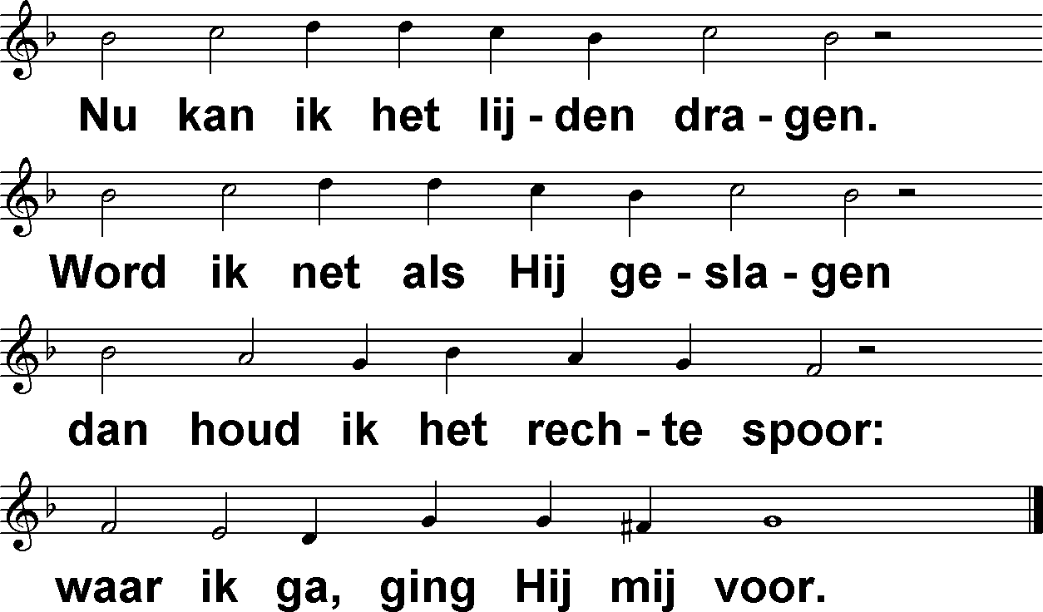
Gedeeld lijden (DbdB) t. J.P. Kuijper; m. Straatsburg 1545 / Genève 1551

Slide 5
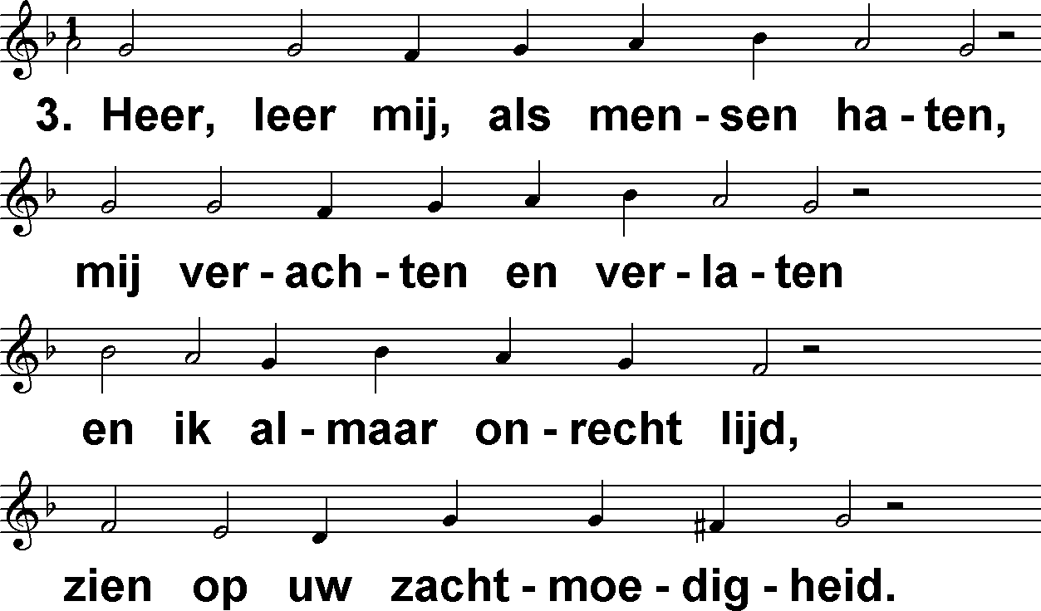
Gedeeld lijden (DbdB) t. J.P. Kuijper; m. Straatsburg 1545 / Genève 1551

Slide 6
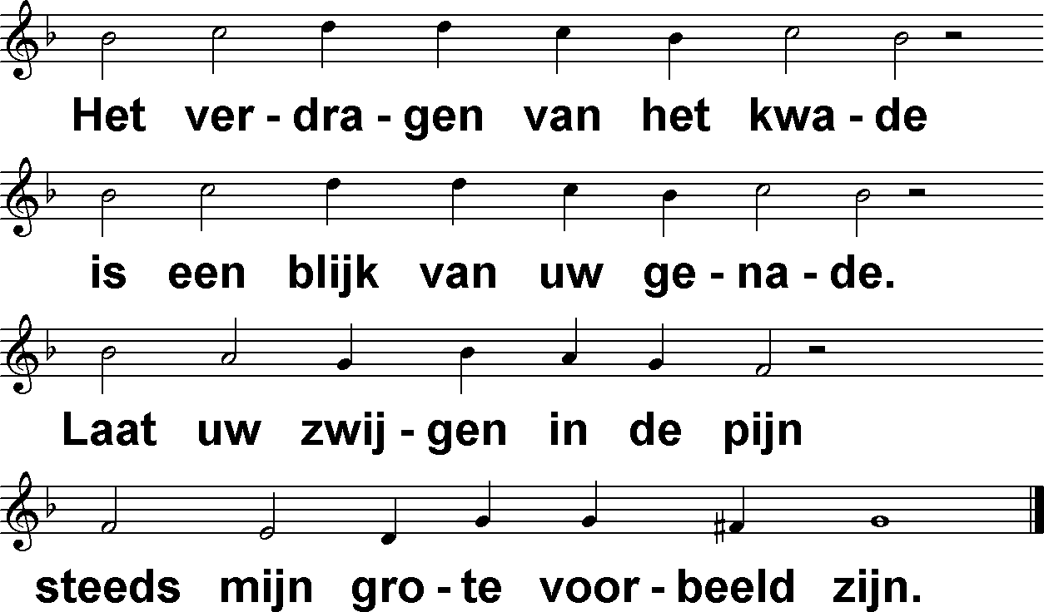
Gedeeld lijden (DbdB) t. J.P. Kuijper; m. Straatsburg 1545 / Genève 1551

